Slide 1
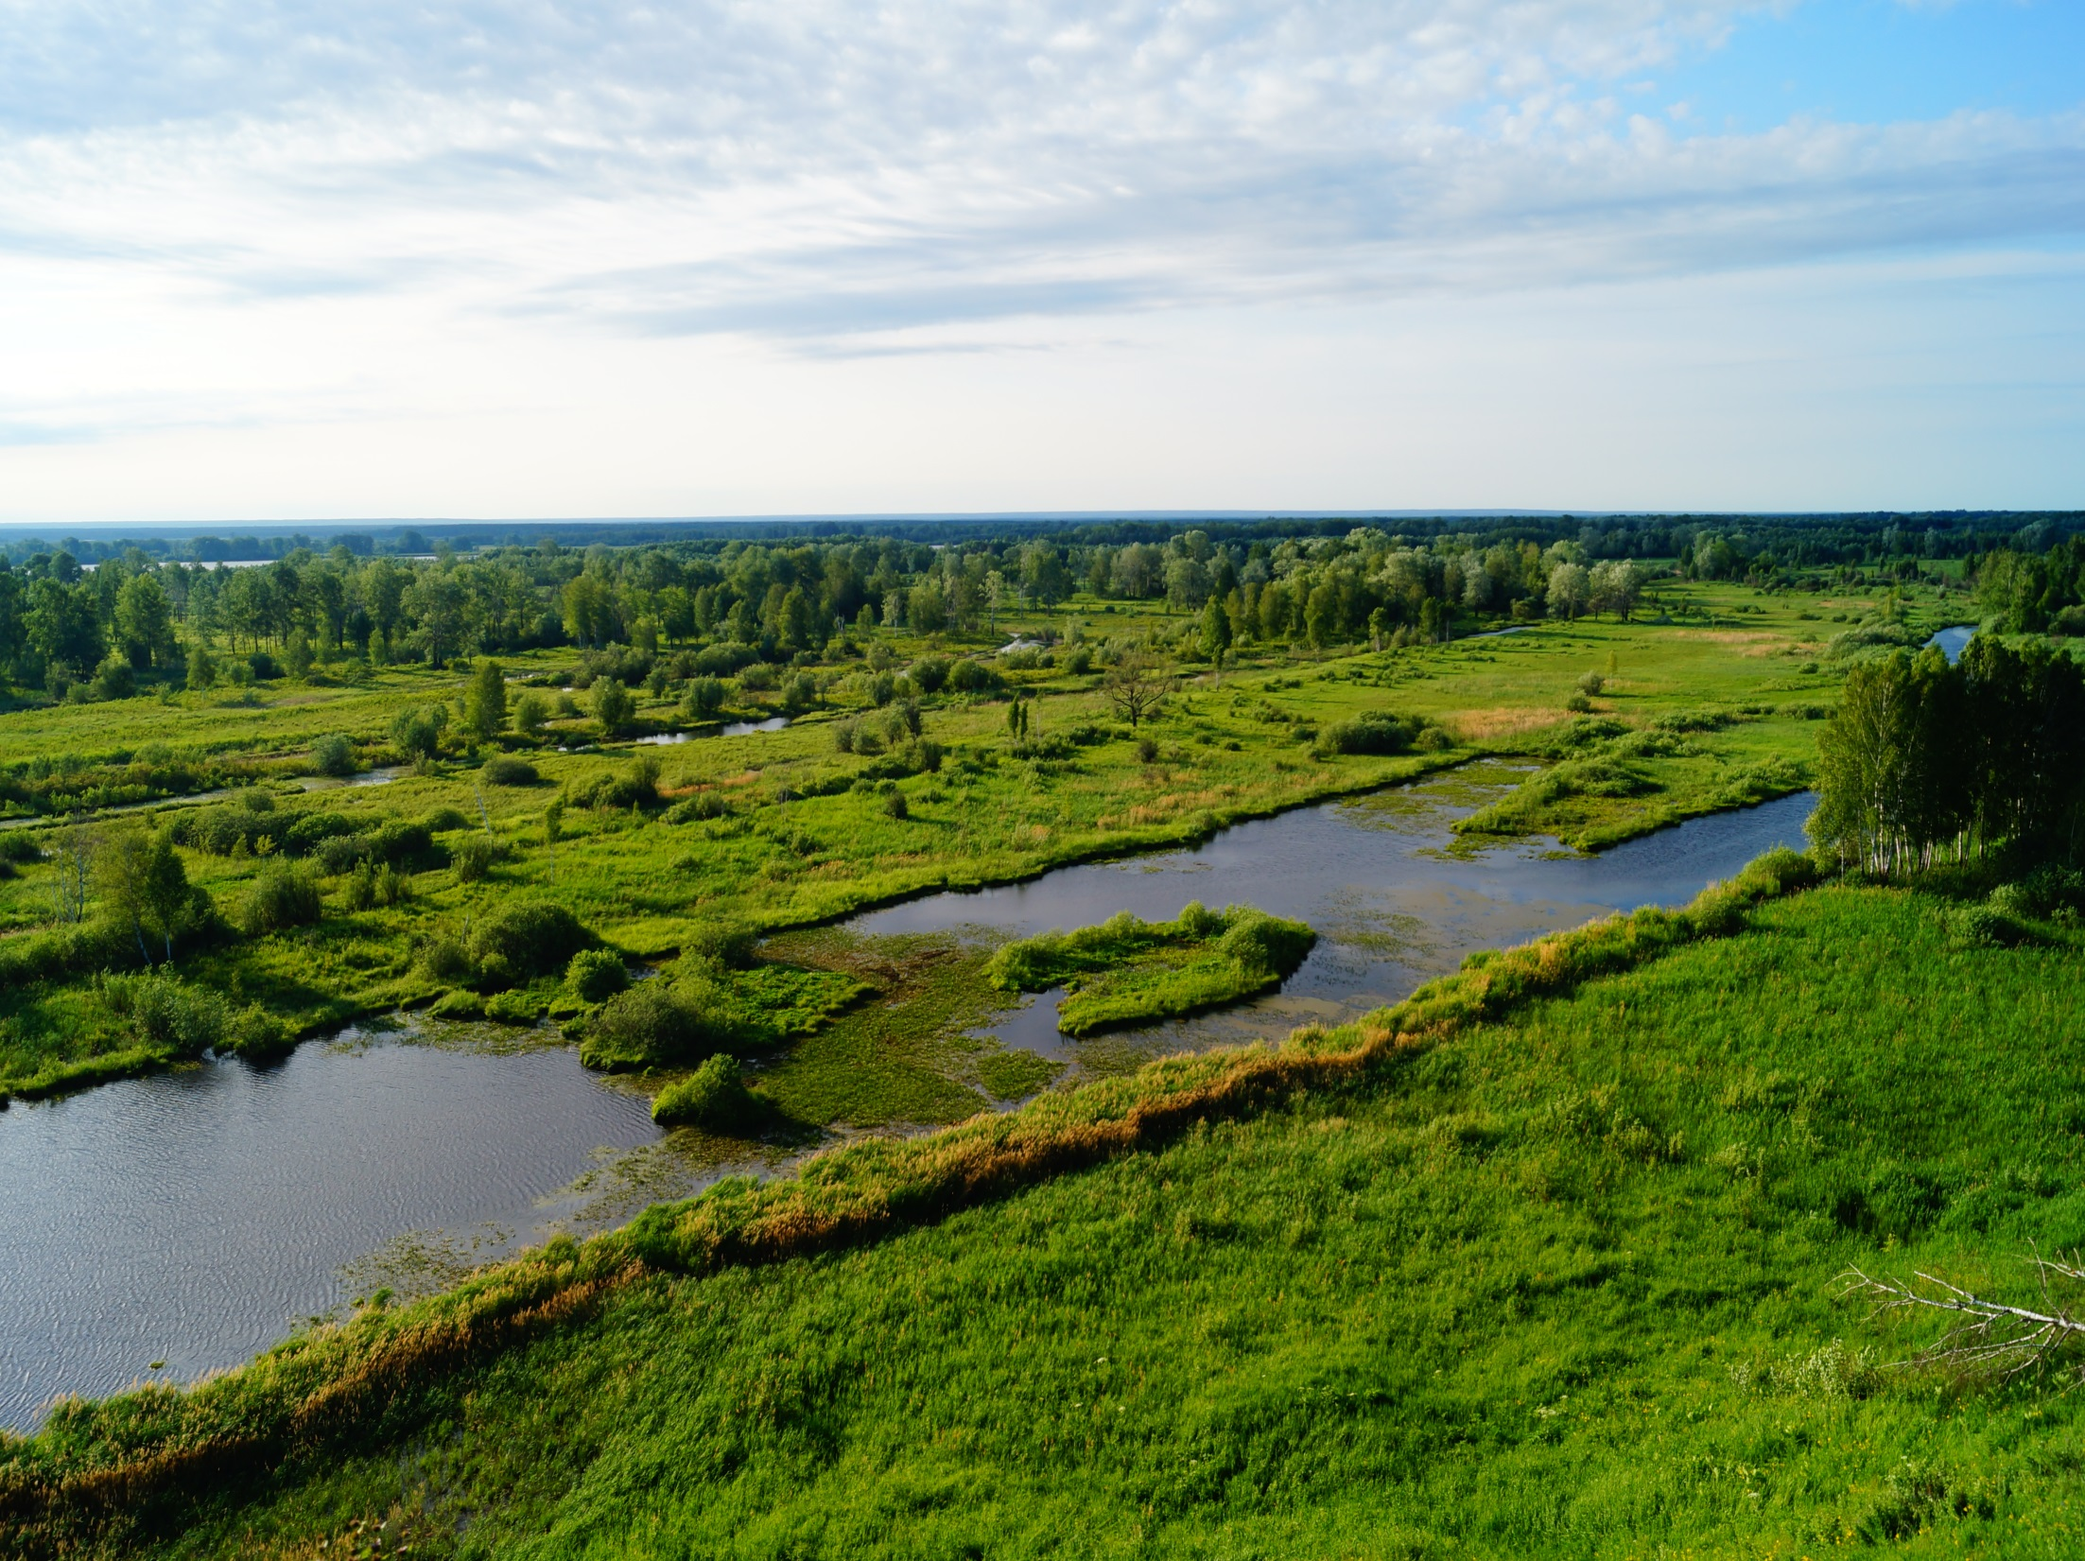
Отчет
«Об исполнении бюджета
Кожевниковского района за 2022 год»
В формате «Бюджет для граждан»
Представляет начальник Управления финансов
Администрации Кожевниковского района
Абрамова Наталия Ивановна

Slide 2
Основные характеристики бюджета
план
Доходы
935 752,0 тыс. руб.
Расходы
946 379,2 тыс. руб.
Дефицит
– 10 627,2
тыс. руб.
факт
Доходы
919 202,0
тыс. руб.
Расходы
906 334,5
тыс. руб.
Профицит
+ 12 867,5
тыс. руб.
По итогам 2022 года в бюджет Кожевниковского района
по налоговым и неналоговым доходам фактически получено
на 5 046 тыс. руб. больше запланированного
Муниципальный внутренний долг на 01.01.2023 г. отсутствует

Slide 3
Доходы районного бюджета
2020 год
2021 год
923 767,2 тыс. руб.
1 126 677 тыс. руб.
2022 год
919 202 тыс. руб.
В 2022 году в расчете на
1 жителя Кожевниковского района приходилось
45 568 рубля
доходов бюджета
Исполнение по доходам составило 98,2 %,
План по доходам всего не удалось выполнить на 16 550 тыс. рублей
Безвозмездные поступления 97,3 %
Налоговые и неналоговые исполнены на 103,5 %
Рост собственных доходов к уровню 2021 года в одинаковых условиях 104,4 %

Slide 4
за 2022 год
поступило в бюджет района
в виде доходов
919 202 тыс. руб.
за счет собственных средств
за счет межбюджетных трансфертов
151 061 тыс. руб.
768 141 тыс. руб.
Бюджет Кожевниковского района является высокодотационным Налоговые и неналоговые доходы составляют 16,4 %
Безвозмездная помощь из вышестоящих бюджетов 83,6 %

Slide 5
Структура безвозмездных поступлений
Субсидии 95 314 т. р.
Субвенции 476 486 т. р.
Иные межбюджетные трансферты 127 112 т. р.
Дотации 184 475 т. р.
Прочие безвозмездные поступления 3 343 т.р.
Возврат остатков субсидий и субвенций, имеющих целевое значение прошлых лет из бюджета -8 070 т.р.
2020 год
993 894 тыс. руб.
2022 год
878 660 тыс. руб.
2021 год
743 890 тыс. руб.
Темп роста финансовой помощи в 2022 году из вышестоящих бюджетов к уровню 2021 года составляет 118,1 %

Slide 6
Поступление налоговых доходов
2020 год
113 170 тыс. руб.
2021 год
128 498 тыс. руб.
2022 год
129 459 тыс. руб.
в 2022 году исполнение по налоговым доходам 107,5 % увеличение поступлений в бюджет уровню 2021 года
961 тыс. руб.
 | Поступило в бюджет, тыс. руб. | Исполнение плана, % | Доля в структуре собственных доходов, %
Налог на доходы физических лиц | 113 600 | 107,5 | 75,2
Акцизы на топливо | 2 136 | 113,7 | 1,4
Налог по упрощенной системе налогообложения | 6 769 | 101,6 | 4,5
Единый налог на вмененный доход | 27 | 89,8 | 0
Единый сельскохозяйственный налог | 213 | 55,2 | 0,1
Патентная система налогообложения | 4 863 | 119,7 | 3,2
Государственная пошлина | 1 851 | 106 | 1,2

Slide 7
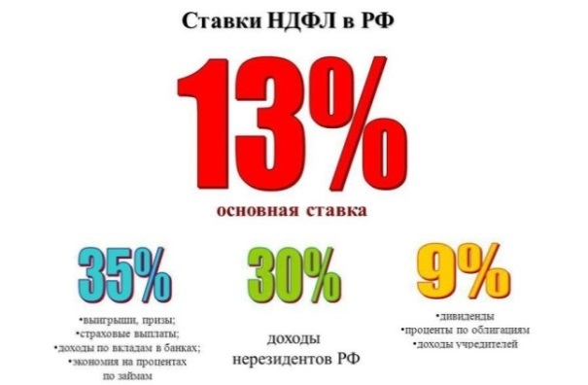
Динамика поступления налога на доходы физических лиц
2020 год
100 483 т. р.
доп. норматив 40,65 %
Зачисление налога в РБ 55,65 %
В ОБ 34,35 %
2021 год
115 888 т. р.
доп. норматив 44,38 %
Зачисление налога
В ОБ 30,62 %
2022 год
113 600 т. р.
доп. норматив 437,58 %
Зачисление налога
в РБ 69,38 %
в РБ 62,58 %
В ОБ 37,42 %
Прирост поступлений НДФЛ в районный бюджет за три года
13 117 тыс. руб.

Slide 8
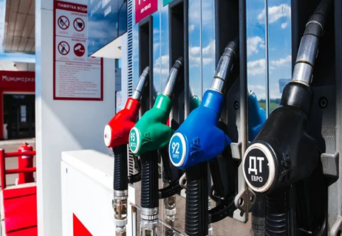
Динамика поступления акцизов на топливо
Автомобильный
бензин
В 2022 году распределение доходов от акцизов осуществлялось : по нормативу 25,1 процента в федеральный бюджет, по нормативу 74,9 процента - в бюджеты субъектов Российской Федерации;
2020 год
1 547,7 т. р.
2021 год
1 830, 5 т. р.
2022 год
2 136,0 т. р.
План 2022 года выполнен на 113,7 %
(больше прошлогоднего показателя на 306 тыс. руб.)

Slide 9
Динамика поступления налогов на специальных режимах
2020 год
3 872,7 т. р.
2021 год
5 050,6 т. р.
2022 год
6 769,1 т. р.
Прирост поступлений УСН в районный бюджет за три года 2 896,4 тыс. руб. (норматив зачисления в бюджет района 30%). Количество плательщиков по системе УСН в районе
увеличилось на 51.
2020 год
4 792,3 т. р.
2021 год
1 143,3 т. р.
2022 год
26,9 т. р.
С 01.01.2021 года система ЕНВД не применяется

Slide 10
Динамика поступления налогов на специальных режимах
2020 год
365,8 т. р.
2021 год
363,6 т. р.
2022 год
212,7 т. р.
Снижение поступлений ЕСХН в районный бюджет за три года 153,1 тыс. руб. (норматив зачисления в бюджет района 50%, в бюджет сельского поселения 50 %)
Плательщики: ФХ Дудкин Д.Н; ИП Игловский; ИП Барис.
2020 год
253,7 т. р.
2021 год
2 618 3 т. р.
2022 год
4 863,6 т. р.
В 2022 году в Кожевниковском районе выдано 338 патентов.
В 2021 году было 254 плательщика, имеющих патент. Рост поступлений в бюджет за три года 4 609,9 тыс. руб.

Slide 11
Структура основных неналоговых доходов
2020 год
19 613,1 тыс. руб.
2021год
25 603,1 тыс. руб.
2022 год
21 601,8 тыс. руб.
Показатели | Поступило в бюджет, тыс. руб. | Исполнение плана, % | Отклонение от плана на год
Доходы от использования имущества | 4 711,9 | 108,3 | +360,3
Плата за негативное воздей. | 93,9 | 154,7 | +33,2
Доходы от оказания платных услуг | 13 759,8 | 78,3 | -3 820,7
Доходы от компенсации затрат государства | 1 042,5 | 60,9 | -669,7
Продажа земли | 891,3 | 153,7 | +311,3
Продажа имущества | 152,4 | 80,2 | -37,6
Штрафы | 550,8 | 74,3 | -190,1
Прочие неналог. доходы | 399,2 | 103,0 | +11,7
Исполнение плана за 2022 год составило 84,4 % Снижение поступлений на
4 001,3 тыс. руб. относительно 2021 года за счет недополученных доходов от платных услуг, компенсации затрат государства, продажи имущества
и штрафов

Slide 12
Динамика поступления неналоговых доходов
Арендная плата за земли
2020 г.
4 491,1 т. р.
2021 г.
3 864,1 т. р.
2022 г.
4 188,1 т. р.
Аренда муниципального имущества
2020 г.
388,2 т. р.
2021 г.
272,5 т. р.
2022 г.
322,1 т. р.
Продажа муниципального имущества
2020 г.
894,5 т. р.
2021 г.
190,0 т. р.
2022 г.
152,4 т. р.
Продажа земельных участков
2020 г.
1 315,7 т. р.
2021 г.
580,0 т. р.
2022 г.
891,3 т. р.

Slide 13
Динамика поступления неналоговых доходов
Плата за негативное воздействие на окружающую среду
2020 г.
167,2 т. р.
2021 г.
60,7 т. р.
2022 г.
93,9 т. р.
Доходы от платных услуг
2020 г.
9 690,3 т. р.
2021 г.
17 580,5 т. р.
2022 г.
13 759,8 т. р.
Доходу от компенсации затрат государству
2020 г.
1 435,7 т. р.
2021 г.
1 712,2 т. р.
2022 г.
1 042,5 т. р.
Штрафы
2020 г.
645,9 т. р.
2021 г.
740,9 т. р.
2022 г.
550,8 т. р.

Slide 14
Расходы районного бюджета на реализацию программ за 2022 год
БЮДЖЕТ
19
МУНИЦИПАЛЬНЫХ ПРОГРАММ
План 51 999,7 тыс. руб.
Исполнено 49 345,9 тыс. руб.
Процент исполнения 94,9 %
5
ВЕДОМСТВЕННЫХ ЦЕЛЕВЫЕ ПРОГРАММ
План 1 706,1 тыс. руб.
Исполнено 1 674,7 тыс. руб.
Процент исполнения 98,2%
На 2022 год в бюджете Кожевниковского района были утверждены 24 программы на 53 705,8 тыс. руб., исполнение по программам составило 51 020,6 тыс. руб., или 95 %

Slide 15
Исполнение по муниципальным программам (в тыс. руб.)
 | Наименование | план | факт | % исполнения
1 | МП "Создание условий для устойчивого экономического развития Кожевниковского района на 2021-2026 годы" | 4 499,312 | 4 161,442 | 92 %
2 | МП «Развитие сельскохозяйственного производства и расширение рынка сельскохозяйственной продукции, сырья и продовольствия в Кожевниковском районе Томской области на 2017-2020 годы и на период до 2025 года» | 403,331 | 403,331 | 100 %
3 | МП "Комплексное развитие сельских территорий в Кожевниковском районе"на 2021-2024 годы с прогнозом на 2025 и 2026 годы" | 1 466,381 | 1 466,381 | 100 %
4 | МП "Развитие образования в Кожевниковском районе на 2021 - 2026 годы" | 7 030,824 | 7 005,108 | 99 %
5 | МП «Патриотическое воспитание граждан на территории Кожевниковского района на 2021-2026 годы». | 322,961 | 322,961 | 100 %

Slide 16
Исполнение по муниципальным программам (в руб.)
 | Наименование | план | факт | % исполнения
6 | МП "Развитие культуры Кожевниковского района на 2021-2026 годы" | 2 392,935 | 2 390,026 | 99 %
7 | МП «Развитие молодежной политики, физической культуры и спорта в Кожевниковском районе на 2021-2026 годы» | 1 243,959 | 1 231,855 | 99 %
8 | МП "Повышение общественной безопасности в Кожевниковском районе на 2019-2023 годы" | 2 036,539 | 2 036,539 | 100 %
9 | МП " Непрерывное экологическое образование и просвещение населения Кожевниковского района на 2021-2026 годы." | 25,00 | 25,00 | 100 %
10 | МП "Эффективное управление муниципальными финансами Кожевниковского района на 2021-2026годы" | 6745,501 | 6745,501 | 100 %
11 | ВЦП "Автоматизированный учет муниципального имущества" | 205,937 | 205,937 | 100 %

Slide 17
Исполнение по муниципальным программам (в руб.)
 | Наименование | план | факт | % исполнения
12 | ВЦП "Приватизация, владение, пользование и распоряжение имуществом, находящимся в собственности муниципального образования Кожевниковский район, в том числе, земельными ресурсами, распоряжение земельными участками, государственная собственность на которые не разграничена" | 589,669 | 589,666 | 99 %
13 | ВЦП "Организация различных форм воспитания, содействующих формированию здорового образа жизни и законопослушного поведения" | 397,101 | 365,701 | 92 %
14 | ВЦП "Формирование позитивного социального имиджа образовательных учреждений, повышение престижа работников системы образования" | 220,592 | 220,592 | 100 %
15 | ВЦП "Формирование здорового образа жизни обучающихся и достижение спортивных результатов" | 205,937 | 205,937 | 100 %

Slide 18
Исполнение по муниципальным программам (в руб.)
 | Наименование | план | факт | % исполнения
16 | МП "Развитие транспортной системы в Кожевниковском районе на 2016-2023 годы" | 10 865,539 | 9 440,697 | 86 %
17 | МП «Поддержка специалистов на территории Кожевниковского района» на период 2021-2026годы" | 305,159 | 291,673 | 95 %
18 | МП "Улучшение условий охраны труда в Кожевниковском районе на 2021-2024 годы с прогнозом на 2025 и 2026 годы" | 94,800 | 94,100 | 99 %
19 | МП "Развитие муниципальной службы, информационного общества и открытости в муниципальном образовании Кожевниковский район на 2021-2026 годы" | 3 764,542 | 3 763,521 | 99 %
20 | МП "Профилактика терроризма и экстремизма, а также минимизация и (или) ликвидация последствий проявлений терриризма и экстремизма в муниципальном образовании "Кожевниковский район" на 2021-2025 годы" | 502,899 | 502,899 | 100 %

Slide 19
Исполнение по муниципальным программам (в руб.)
 | Наименование | план | факт | % исполнения
21 | МП "Организация отдыха и оздоровления детей и подростков Кожевниковского района на 2021-2026 годы" | 373,835 | 373,835 | 100 %
22 | МП "Обеспечение доступности жилья и улучшения качества жилищных условий населения Кожевниковского района на 2021-2026 годы" | 549,114 | 549,114 | 100 %
23 | МП «Развитие коммунальной инфраструктуры Кожевниковского района на период 2021-2026 годы» | 9 181,382 | 8 346,196 | 90 %
24 | МП "Доступная среда для инвалидов» | 195,727 | 195,727 | 100 %
 | ИТОГО | 53 705,839 | 51 020,602 | 95 %

Slide 20
Отраслевая структура распределения бюджета района за 2022 год
Всего расходов: План 946 379,2 тыс. руб.
Исполнено 906 344,5 тыс. руб., или 95,8 %
В 2022 году расходы бюджета на 1 жителя Кожевниковского района составили 44 931 рубль. Всего жителей 20 172 человек.

Slide 21
Общегосударственные расходы за 2022 год
Функционирование Главы Кожевниковского района
Функционирование администрации Кожевниковского района
Всего
Общегосудар-ственных расходов
План
57 984,8 тыс. руб.
Факт
55 525,0 тыс. руб.
Исполнение
95,8 %
Функционирование Управления финансов администрации Кожевниковского района
Функционирование Думы Кожевниковского района
Функционирование Контрольной комиссии Кожевниковского района

Slide 22
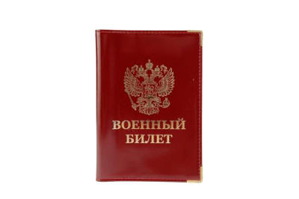
Национальная оборона
Плановые ассигнования
1 637,0 тыс. руб. исполнение 100 %
«Мобилизационная и вневойсковая подготовка»
Расходы в сумме 1 585,9 тыс. руб. направлены на предоставление субвенций бюджетам сельских поселений на осуществление первичного воинского учета на территориях, где отсутствуют военные комиссариаты . Исполнение 100 %
«Мобилизационная подготовка экономики»
Расходы составили 51,1 тыс. руб, исполнение 100 %

Slide 23
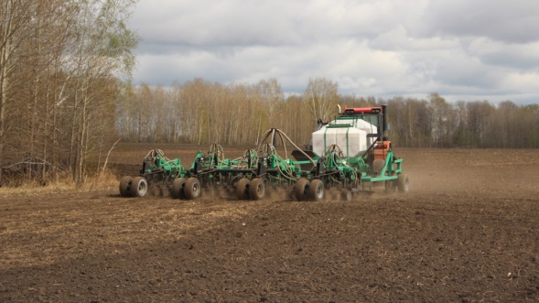
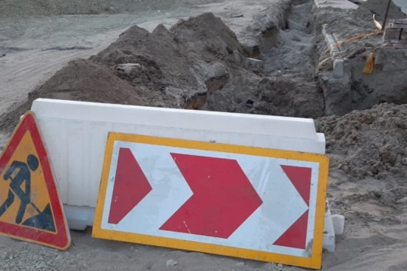
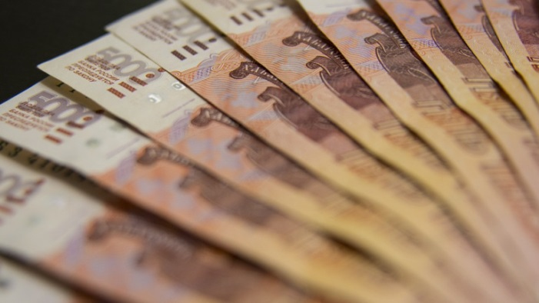
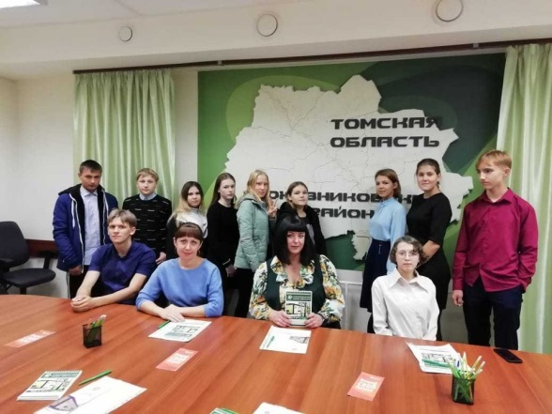
Национальная экономика
Сельское хозяйство и рыболовство
89 523,6 тыс. руб. (99,2 %)
Итого расходы
на национальную экономику:
План 134 956,0
тыс. руб.
Исполнено
132 332,1 тыс. руб.
98,1 %
Дорожное хозяйство
(дорожные фонды)
32 573,1 тыс. руб. 95,4 %
Другие вопросы в области национальной экономики
8 231,0 тыс. руб. (96 %)

Slide 24
Расходы на поддержку сельского хозяйства
Поддержка малых форм хозяйствования (субсидии ЛПХ на содержание и техническое оснащение) 9 567,2 тыс. руб.
Осуществление управленческих функций
3 970,4 тыс. руб.
Предоставление субсидий на повышение продуктивности в молочном скотоводстве 74 660,3 тыс. руб.
Осуществление отдельных государственных полномочий по организации мероприятия при осуществлении деятельности по обращению с животными без владельцев 940,8 тыс. руб.
Искусственное осеменение коров 120 т. руб.
Проведение конкурса на лучшее предприятие среди малого и среднего сельского бизнеса (премирование работников АПК по итогам года) 264,9 тыс. руб.
Исполнение всего
89 523,6
тыс. руб.
99,2 %
План 90 220,3
тыс. руб.

Slide 25
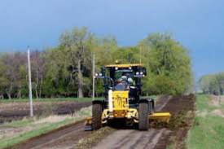
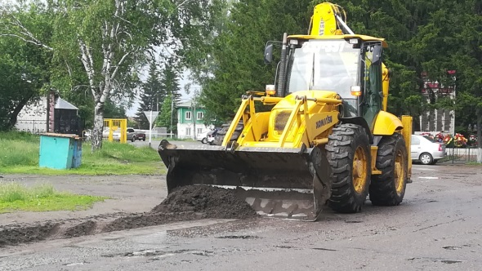
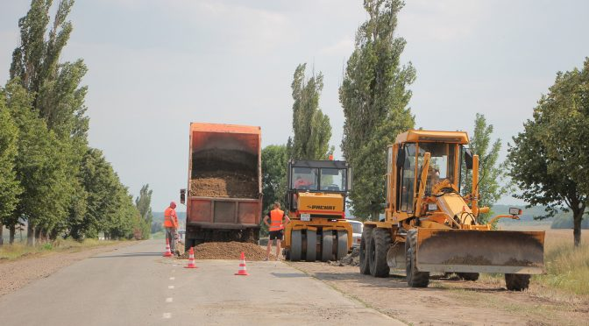
Дорожное хозяйство (дорожные фонды)
Расходы на дорожную деятельность в отношении дорог местного значения (содержание дорог) 6 086,9 тыс. руб.
Выполнено всего
32 573,1 тыс. руб.
В бюджеты сельских поселений передано
30 615,7 тыс. руб.
Расходы на капитальный ремонт и ремонт дорог общего пользования дорог 24 528 ,8 тыс. руб. : 23 299,6тыс. руб. субсидия (ОБ); софинансирование 1 229,2 тыс. руб. (МБ)
За 2022 год в Кожевниковском районе отремонтировано 10 км дорог общего пользования местного значения

Slide 26
Жилищно-коммунальное хозяйство
Коммунальное хозяйство
13 709,8 тыс. руб.
(46,5 %)
Благоустройство
4 384,8 тыс. руб.
(100 %)
Жилищное хозяйство
1 551,6 тыс. руб. (100 %)
Выполнено всего
19 646,2
тыс. руб.
55,5 %

Slide 27
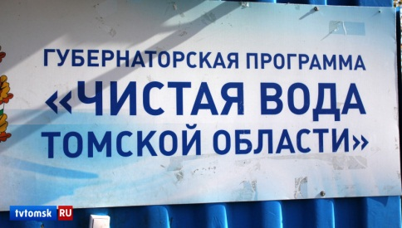
Коммунальное хозяйство
Капитальный ремонт водозаборной скважины №69/80, расположенной по адресу: Томская область, Кожевниковский район,
с.Чилино, ул. Городок, 12а.
Капитальный ремонт водозаборной скважины №124-Т/2010, расположенной по адресу: Томская область, Кожевниковский район,
с. Кожевниково, ул. Гагарина, 30а.
Ремонт водопровода к зданию ФАП, расположенного по адресу: Томская область, Кожевниковский район, с. Новопокровка, ул. Садовая, д. 2 б"
Замена участка водопроводной сети, расположенной по адресу: Томская область, Кожевниковский район, с. Батурино, ул. Школьная, от д. № 16 до № 20"
Возмещение затрат по содержанию «комплекса водоочистки
Гейзер-ТМ 1,5»
МБТ на организацию деятельности по очистке мест накопления и транспортированию твердых коммунальных отходов, рамках МП «Развитие коммунальной инфраструктуры Кожевниковского района на период 2021-2026 годы» (в соответствии с пунктом 18 части 1 статьи 14 131-ФЗ)
Выполнено всего
13 709,8 тыс. руб. 46,5 % к плану 29 457,9 тыс. руб.

Slide 28
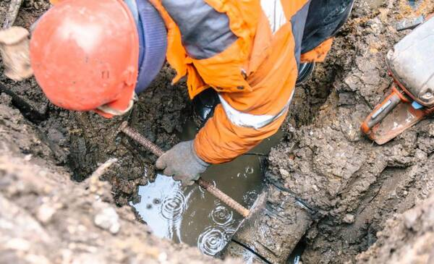
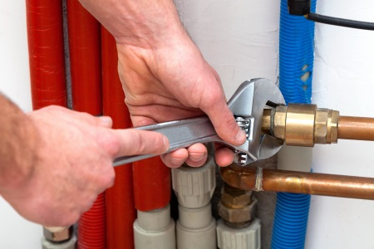
Коммунальное хозяйство
Проведение капитального ремонта объектов коммунальной инфраструктуры
Приведение объектов водоснабжения и теплоснабжения в Кожевниковском районе в соответствии с современными требованиями к надежности, качеству их работы и энергетической эффективности
Проведение анализа проб воды на содержание загрязняющих веществ и оплата налога за сбросы в водные объекты
выполнение кадастровых работ по подготовке технического плана в отношении газопровода в с. Новопокровка
Замена участка водопроводной сети, расположенной по адресу: Томская область, Кожевниковский район, с. Батурино, ул. Школьная, от д. № 16 до № 20"
Выполнено всего 13 709,8
тыс. руб.
46,5 % к плану 29 457,9 тыс. руб.

Slide 29
Благоустройство
Софинансирование на установку светодиодного освещения в улицах с. Уртам (ОБ – 1000,0 тыс. руб.; 377,6 тыс. руб.)
Софинансирование на благоустройство площадки отдых и досуга по адресу: Российская федерация, Томская область, Кожевниковский муниципальный район, «Малиновское сельское поселение», с. Новосергеевка, ул. Ленина, 7а (ОБ – 111,2 тыс. руб.; 32,7 тыс. руб.)
Софинансирование на благоустройство территории кладбища в д. Терсалгай, Кожевниковского района, Томской области. Устройство ограждения и площадки для сбора мусора (ОБ – 840,4 тыс. руб.; 242,4 тыс. руб.)
Софинансирование на благоустройство территории кладбища в с. Хмелевка Кожевниковского района, Томской области. (Замена деревянных столбов на металлические и устройство площадки для сбора мусора) (ОБ – 313,3 тыс. руб.; 169,1 тыс. руб.)
Софинансирование на благоустройство территории кладбища (ремонт ограждения) в с. Старая Ювала по ул. Покрышкина 1Б. Кожевниковского района, Томской области (ОБ – 979,7 тыс. руб.; 205,7 тыс. руб.)
Софинансирование на благоустройство территории, прилегающей к станции очистки воды по адресу: Российская федерация, Томская область, Кожевниковский муниципальный район, «Малиновское сельское поселение», с. Малиновка, ул.Кирова, 85а (ОБ- 87,1 тыс. руб.; РБ- 25,6 тыс. руб.)
Выполнено всего
4 384,8 тыс. руб. 100 %

Slide 30
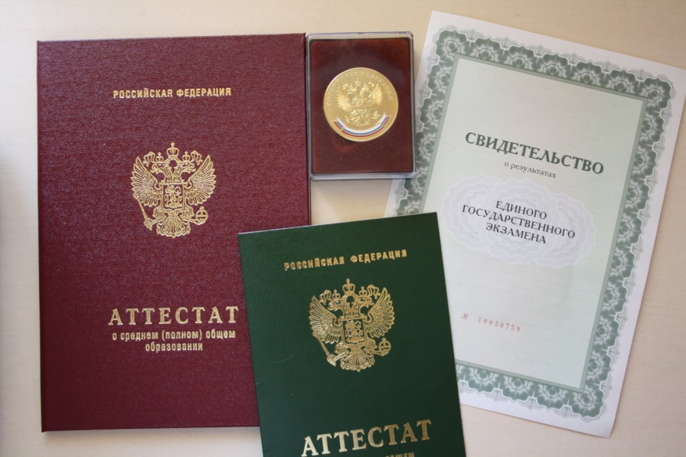
Образование
Расходы на Образование
План 537 176,8 тыс. руб.
Исполнено:
529 345,6 тыс. руб.
98,5 %
Дошкольное образование
113 617,8 тыс. руб., 97,3 %
Общее образование
368 254,7 тыс. руб., 99,7 %
Дополнительное образование
23 349,3 тыс. руб., 99,7 %
Другие вопросы в области образования
21 029,3 тыс. руб., 86,2 %

Slide 31
Образование
Размер средней заработной платы в школах
№ п/п | Категория персонала | 2021 г | 2022 г | Отклонение (+;-) рублей | Отклонение %
1 | Среднемесячная заработная плата по общеобразовательным учреждениям: | 29 905,6 | 32 579,9 | + 2 673,4 | 8,9
1.1 | Административно-управленческий персонал | 55 791,7 | 58 984,3 | + 3 192,6 | 5,7
1.2 | Педагогический персонал | 35 013,6 | 37 641,2 | + 2 627,6 | 7,5
 | из них, Учителя: | 36 525,4 | 38 783,6 | + 2 258,2 | 6,1
 | из них, Воспитатели: | 25 359,6 | 29 780,1 | + 4 420,5 | 17,4
1.3 | Учебно-вспомогательный | 30 590,3 | 32 658,8 | + 2 068,5 | 6,8
1.4 | Обслуживающий персонал | 18 292,6 | 21 021,4 | + 2 728,8 | 14,9

Slide 32
Образование
Размер средней заработной платы в дошкольных учреждениях
(в 2022 году в Кожевниковском районе
464 ребенка посещали детские сады)
№ п/п | Категория персонала | 2021 г. | 2022 г. | Изменение уровня , Отклонение (+;-) рублей | Отклонение %
1 | Среднемесячная заработная плата по учреждениям дошкольного образования: | 25 957,0 | 27 549,4 | + 1 592,4 | 6,1
1.1 | Административно-управленческий персонал | 38 458,3 | 40 868,0 | + 2 409,7 | 6,2
1.2 | Педагогический персонал | 32 295,6 | 34 356,8 | + 2 061,2 | 6,3
 | из них, Воспитатели: | 24 344,6 | 35 331,0 | + 10 986,4 | 45,1
1.3 | Учебно-вспомогательный | 22 634,7 | 24 569,6 | + 1 934,9 | 8,5
1.4 | Обслуживающий персонал | 19 382,3 | 20 666,1 | + 1 283,8 | 6,6

Slide 33
Образование
Размер средней заработной платы в учреждениях дополнительного образования (ДДТ ДЮСШ, ДШИ)
№ п/п | Категория персонала | 2021г | 2022г | Изменение, рублей | рост, %
1 | Среднемесячная заработная плата по учреждениям дошкольного образования. | 29 689,5 | 28 768,2 | - 921,3 | -3,1
1.1 | Административно-управленческий персонал | 28 882,6 | 30 495,4 | + 1 612,8 | 5,6
1.2 | Педагогический персонал | 32 865,6 | 32 876,0 | + 10,4 | 0,03
1.3 | Обслуживающий персонал | 20 432,5 | 19 319,1 | - 1 113,4 | -5,4

Slide 34
Общее образование
Автономные учреждения профинансированы и исполнены на 100% - 140 871,7 тыс. руб.
Казенные учреждения на 99,7%
227 383,0 тыс. руб.
В состав расходов на общее образование входят:
Ежемесячная стипендия губернатора Томской области молодым специалистам
Ежемесячное вознаграждение за классное руководство
Субвенция на организацию горячего бесплатного питания обучающихся
Гарантии реализации прав на получение общедоступного и бесплатного образования
Обеспечение одеждой , обувью, оборудованием и единовременным денежным пособием детей-сирот – выпускников .
Подвоз обучающихся.
Оснащение пищеблоков.
Противопожарные мероприятия.
Профилактика терроризма.
Улучшение условий охраны труда
Укрепление и совершенствование материально-технической базы.

Slide 35
Дополнительное образование
Дом детского творчества
612 детей ,
52 группы обучения
ДЮСШ им. Н.И.Вакурина
265 ребенок,
20 групп обучения
Количество групп (классов) в учреждениях дополнительного образования
(Группы, классы)
№ п/п | Наименование учреждения | на 01.01.2022 года | на 01.01.2023 года | отклонение
1. | МБОУ ДО «ДДТ» | 53 | 52 | -1
2. | МКОУ ДО «Кожевниковская районная ДЮСШ им. Н.И.Вакурина» | 24 | 20 | -4
 | Итого: | 77 | 72 | -5
Численность обучающихся в учреждениях дополнительного образования
(учеников)
№ п/п | Наименование учреждения | на 01.01.2022 года | на 01.01.2023 года | отклонение
1. | МБОУ ДО «ДДТ» | 625 | 612 | -13
2. | МКОУ ДО «Кожевниковская районная ДЮСШ им. Н.И.Вакурина» | 321 | 265 | -56
 | Итого: | 946 | 877 | -69

Slide 36
Культура
Расходы домов культуры за 2022 год, при плане 42 774,28 тыс. рублей, составили 42 039,48 тыс. руб., или 99,3 %
Расходы на Культуру
План :
65 670,5 тыс. руб.
Исполнено:
64 670,3 тыс. руб.
95 %
Расходы в расчете на 1 жителя
3 190 руб.
Расходы «Межпоселенческая централизованная библиотечная система Кожевниковского района» за 2022 год 17 238,33 тыс. руб., 96 % к плану.
Расходы за 2022 год по муниципальным программам МКУК "Кожевниковская межмуниципальная централизованная клубная система» составили 2 518,38 тыс. руб., 100%.
Расходы за 2022 год по муниципальным программам МКУ «Межпоселенческая централизованная библиотечная система Кожевниковского района» составили 122,04 тыс. руб., 100%.

Slide 37
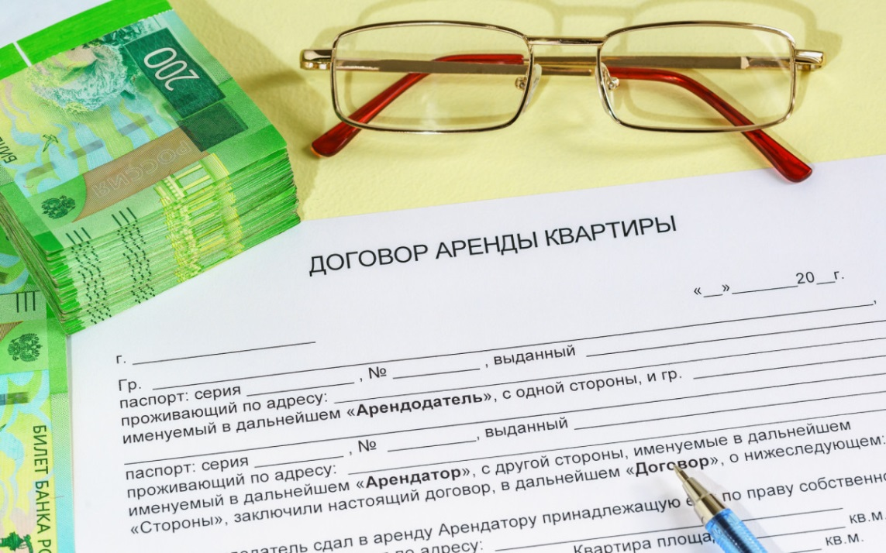
Здравоохранение
Расходы в рамках
МП «Поддержка специалистов в системе здравоохранения Кожевниковского района» на создание условий для проживания специалистов системы здравоохранения.
Возмещены расходы за наём жилья
специалистам здравоохранения в сумме
146,8 тыс. рублей, 91,6 %.

Slide 38
Социальная политика
Пособие на содержание ребенка в семье опекуна, приемной семье 7 650 руб.
Количество получателей 104
Средний размер поддержки на 1 получателя 7 709 руб. исполнено 9 952,2 тыс. руб. , при плане 13 186,8 тыс. руб., или 75,5 %
Вознаграждение, причитающееся приемному родителю
Количество получателей 105
Средний размер поддержки на 1 получателя 13 201руб.
Исполнено 9 805,7 тыс. руб., при плане 11 823,9 тыс. руб. 82,9 %
Приобретение жилых помещений для детей сирот и детей, оставшихся без попечения родителей (7 получателя)
11 846 тыс. руб.
Охрана семьи и детства
Исполнение
36 789,5
тыс . руб.
77,6 %

Slide 39
Социальная политика
Оказание помощи в ремонте и (или) переустройстве жилых помещений граждан участников и инвалидов Великой Отечественной войны 1941 - 1945 годов; тружеников тыла военных лет; лиц, награжденных знаком "Жителю блокадного Ленинграда"; бывших несовершеннолетних узников концлагерей; вдов погибших (умерших) участников Великой Отечественной войны 1941 - 1945 годов, не вступивших в повторный брак 200 тыс. руб. ОБ. 200 тыс. руб. МБ Все средства переданы в виде межбюджетных трансфертов в сельские поселения.
Субсидии на предоставление социальных выплат на строительство (приобретение) жилья гражданам, проживающим в сельской местности, в том числе. молодым семьям и молодым специалистам. Социальную помощь получили 13 семей.
11866,9 тыс. руб.

Slide 40
Физическая культура и спорт
План
8 341,9
тыс. руб.
Исполнено:
8 313,4
тыс. руб.
99,7 %
Физическая культура
Расходы на содержание МКУ КР «СОЦ «Колос» составили 7 594,6 тыс. рублей
(99,6 %), при плане года 7 623,1 тыс. рублей
Спорт высших достижений исполнено 88,8 тыс. руб. (100%)
Участие спортивных команд района в областных соревнованиях.
Приобретение спортивного инвентаря
Массовый спорт
Расходы 630 тыс. руб. (100%)на приобретение оборудования для малобюджетных площадок по месту жительства и учебы :
Чилинское сельское поселение и Кожевниковское сельское поселение.

Slide 41
Финансовая помощь бюджетам сельских поселений
План
47 195,5 тыс. руб.
Исполнено:
47 195,5 тыс. руб.
100 %
Дотации на выравнивание бюджетной обеспеченности 30 354,3 тыс. руб. (за счет средств областного бюджета 26 461,1 тыс. руб.; за счет средств районного бюджета
3 893,2 тыс. руб. )
Прочие межбюджетные трансферты
16 838,2 тыс. руб. (100%)
Дотация на поддержку мер по обеспечению сбалансированности местных бюджетов
16838,2 тыс. руб.

Slide 42
Спасибо за внимание!

